Slide 1





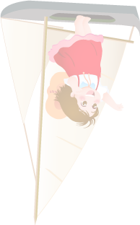
CHỦ ĐỀ 3
THIÊN NHIÊN VÀ
BẦU TRỜI

Slide 2









Tiết 1
NGÀY VÀ ĐÊM

Slide 3

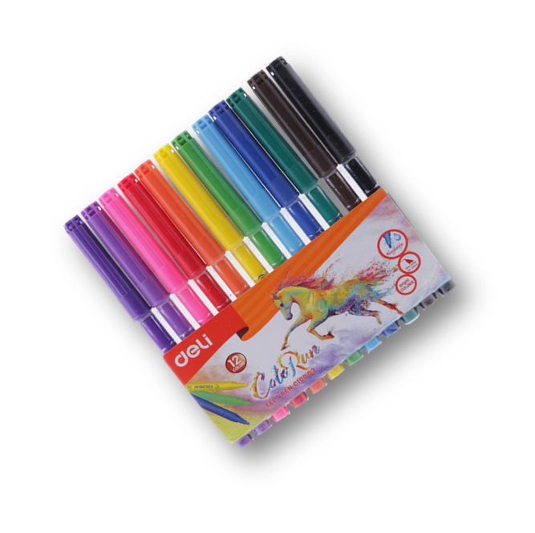

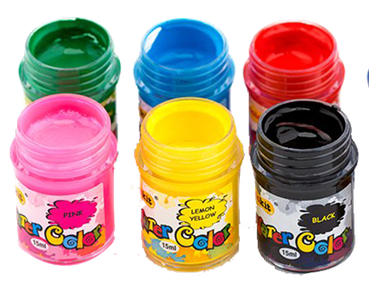
Chuẩn bị đồ dùng học tập

Slide 4



Hoạt động 1
Khám phá

Slide 5




Quan sát, thảo luận về bầu trời ban
ngày, bầu trời ban đêm trong tự
nhiên và trong tranh

Slide 6
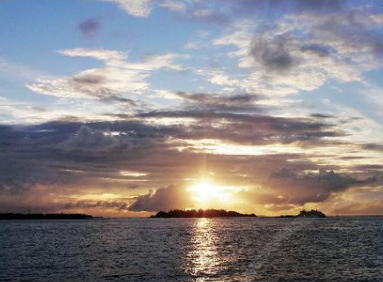
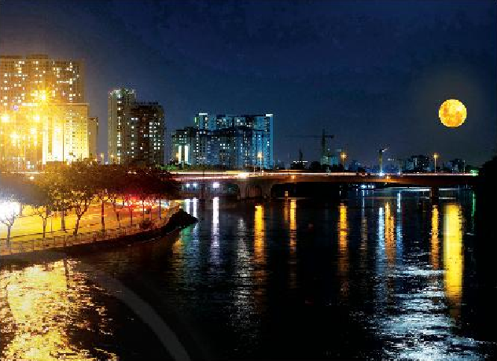
Bầu trời trong
tự nhiên

Slide 7
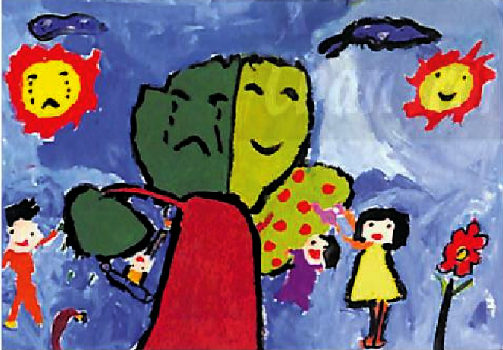
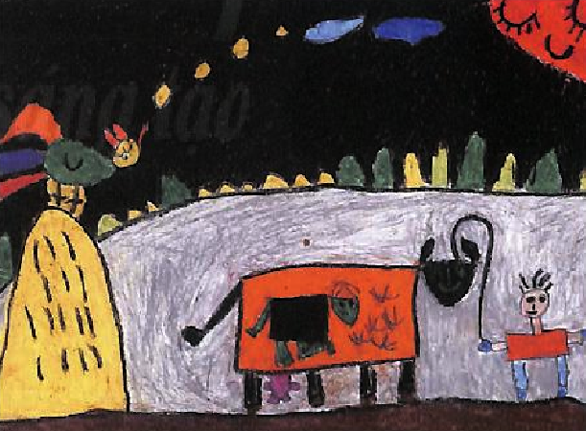
Bầu trời trong tranh
“ Cười và khóc ”
tranh màu bột
“ Buổi sáng quê em ”
trang sáp màu

Slide 8
Hoạt động 2
kiến tạo kiến thức kỹ năng

Slide 9
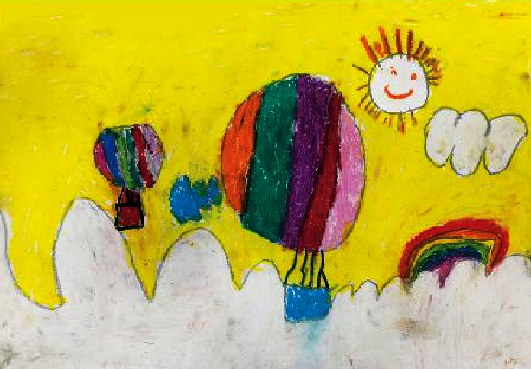
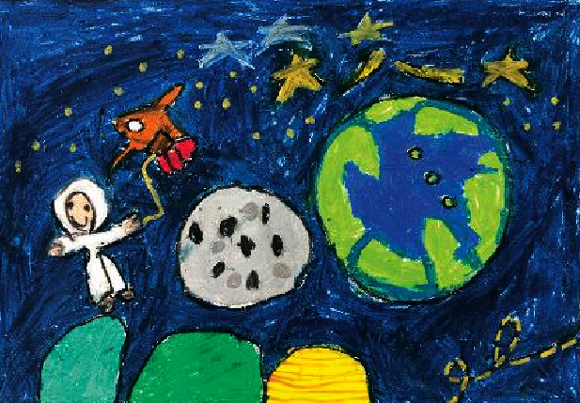
Tham khảo Vẽ tranh ban ngày hoặc ban đêm
( Bầu trời của em )
tranh sáp màu
( Bay lên )
Tranh sáp màu

Slide 10
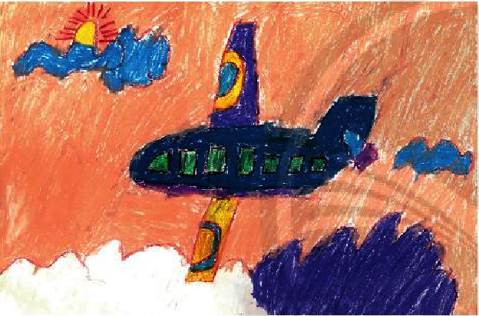
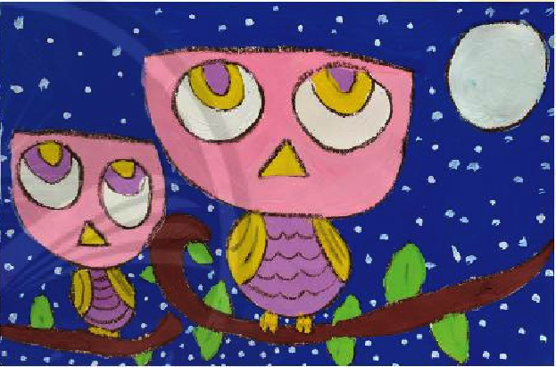
“ Chuyến bay hè ”
tranh sáp màu
“ Đêm”- trang sáp màu

Slide 11
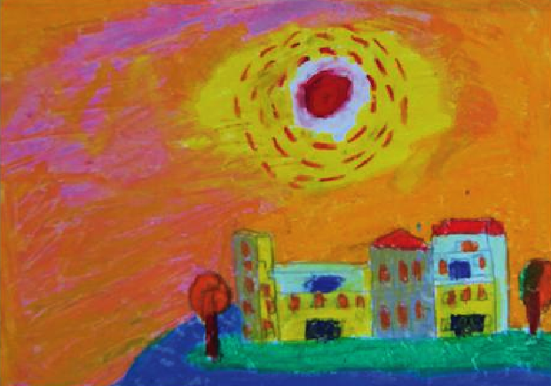
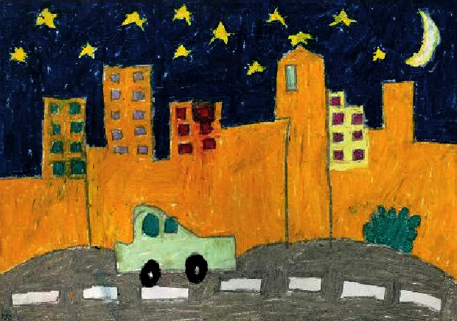
“ Ban ngày ở quê em ”
tranh sáp màu
“ Thành phố em ”- trang sáp màu

Slide 12
Hoạt động 3
Luyện tập sáng tạo

Slide 13


HS luyện tập thực hành
“ Có thể áp dụng các hình thức thực hành
sau đây ” :
. Vẽ màu vào tranh ban ngày và ban đêm
. Vẽ theo trí tưởng tượng của các em
. Vẽ thêm nét để hoàn chỉnh các tranh
các mảng sau đó vẽ màu

Slide 14

Lựa chọn hình thức thực hành
Vẽ tranh theo
trí tưởng tượng
của các em

Slide 15
Hoạt động 4
Phân tích – đánh giá

Slide 16

Giới thiệu sản phẩm
Giới thiệu sản phẩm
và nhận xét đánh giá
sản phẩm Của mình
và bạn

Slide 17
Hoạt động 5
Vận dụng – phát triển

Slide 18
Hãy yêu thiên nhiên ,
đất nước, môi trường
sống và có ý thức bảo
vệ thiên nhiên , môi
trường

Slide 19




XIN CHÀO
VÀ HẸ GẶP LẠI CÁC EM !

